Slide 1

Game
Over

Slide 2

목차
1. 개발 배경 및 목표
2. 개발환경
3. 분석 설계
4. 동영상 시현
5. 프로젝트 결과 느낀 점

Slide 3

1. 개발배경 및 목표

Slide 4

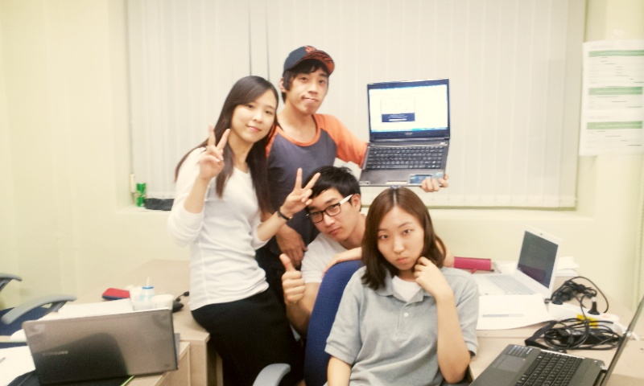
팀 구성원
조장: 함영식
김상아
박지수
이로운

Slide 5

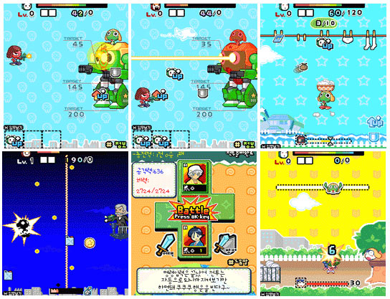
개발배경
미니게임천국과 같은 게임 프로그램을 구현

Slide 6
업무분담

Slide 7
개발일정
8/17(금) | 8/18(토) | 8/19(일) | 8/20(월) | 8/21(화) | 8/22(수) | 8/23(목)
주제선정 및 상세시나리오 구성 | 첫 게임 HangMan DFD 설계 | HangMan Nschart 및 코딩 시작 | HangMan 코딩 | HangMan 코딩 구현 완료 | HangMan 시현 PushPush, wordgame상세시나리오 | PushPush DFD 및 Nschart 작성
8/24(금) | 8/25(토) | 8/26(일) | 8/27(월) | 8/28(화) | 8/29(수) | 8/30(목)
WordGame DFD및 Nschart 작성 | PushPush WordGame Nschart 작성 완료 | PushPush 코딩 시작 | WordGame코딩 시작 | PushPush, WordGame 코딩 | PushPush, WordGame 코딩 완료 | 최종Display 및 최종 발표자료 만들기

Slide 8
3. 분석 설계

Slide 9
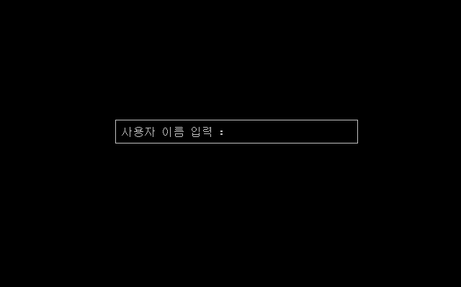
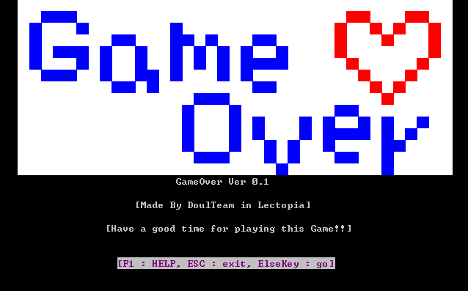
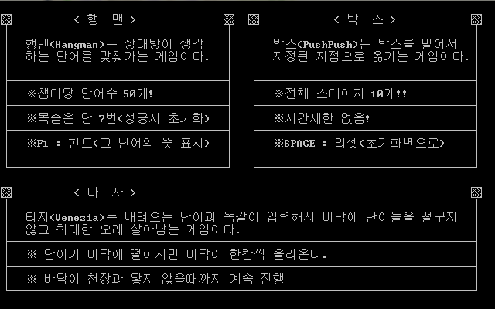
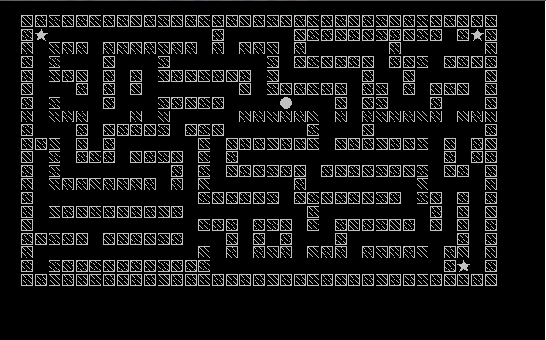
Main 화면설계

Slide 10
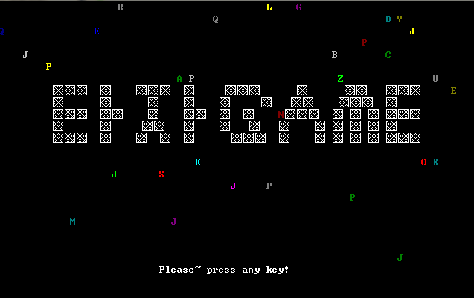
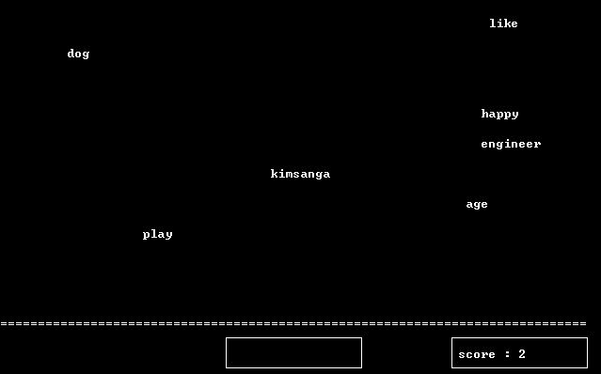
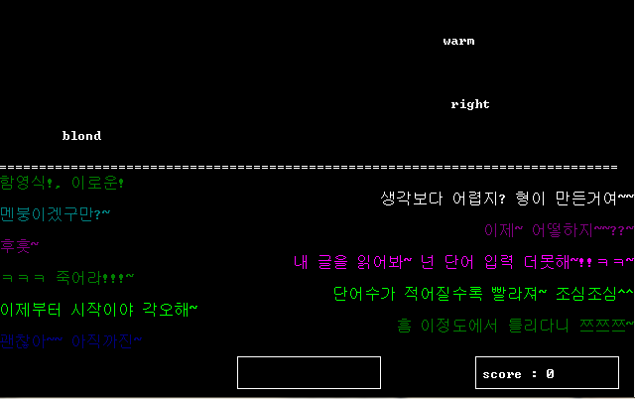
wordGame 화면설계

Slide 11
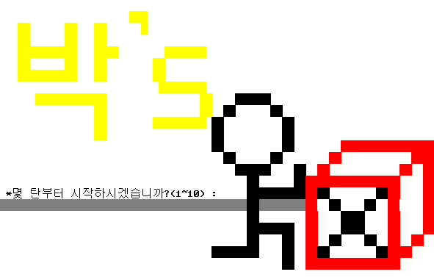
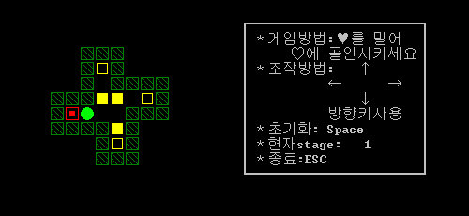
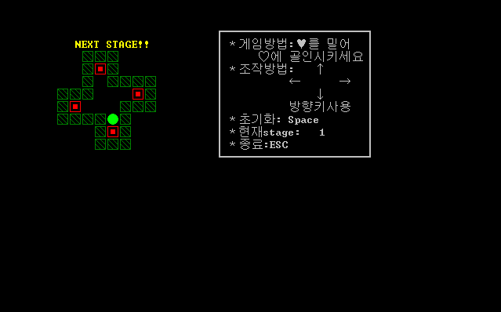
boxGame 화면설계

Slide 12
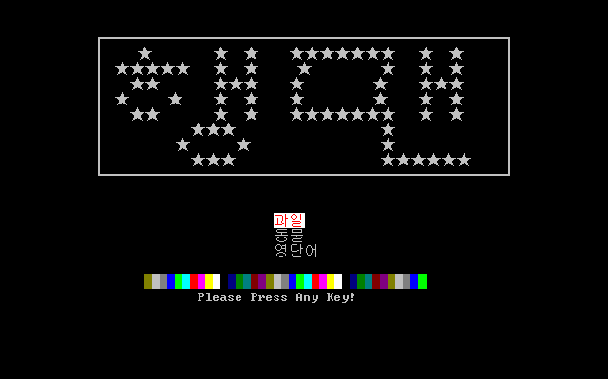
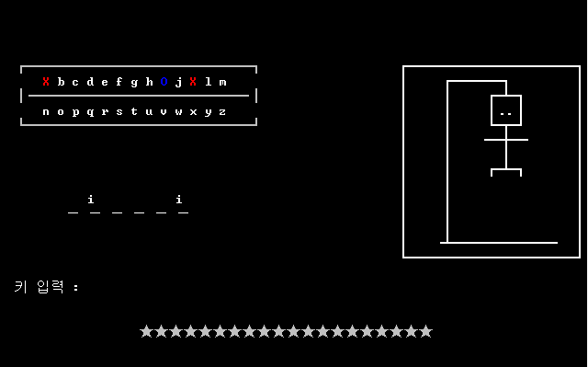
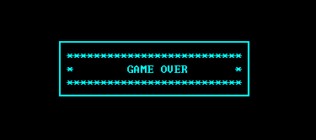
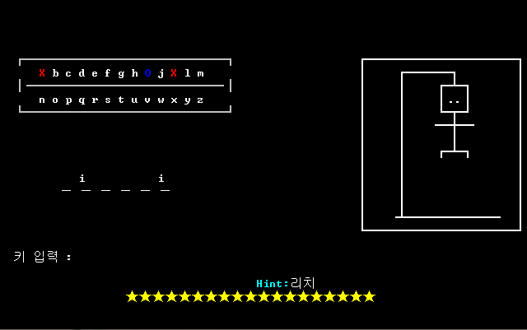
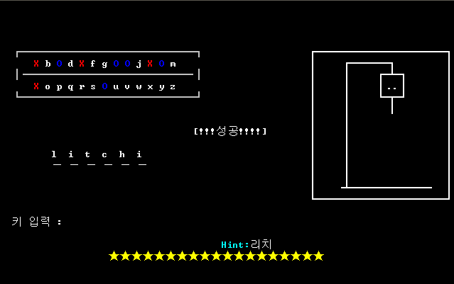
hangGame 화면설계

Slide 13
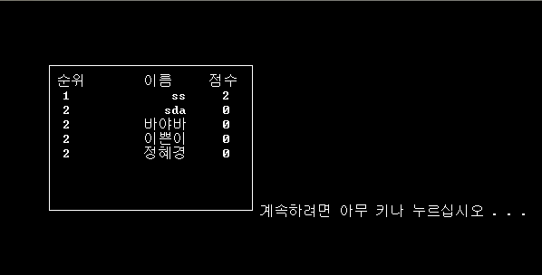
ranking 화면설계

Slide 14
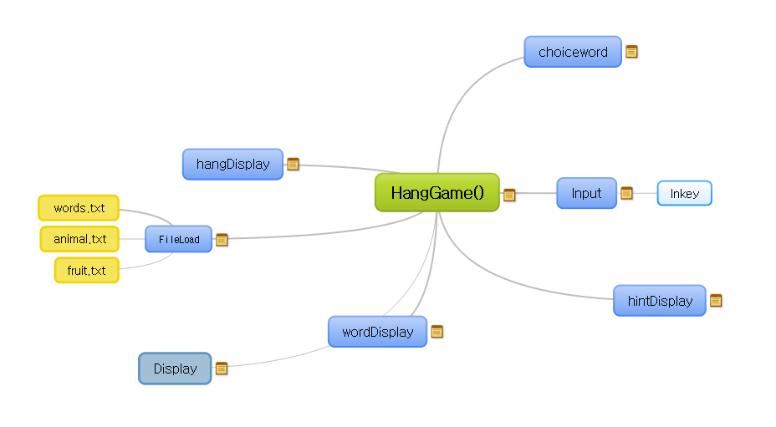
HangGame

Slide 15
HangGame Ns chart 및 중요 알고리즘

Slide 16
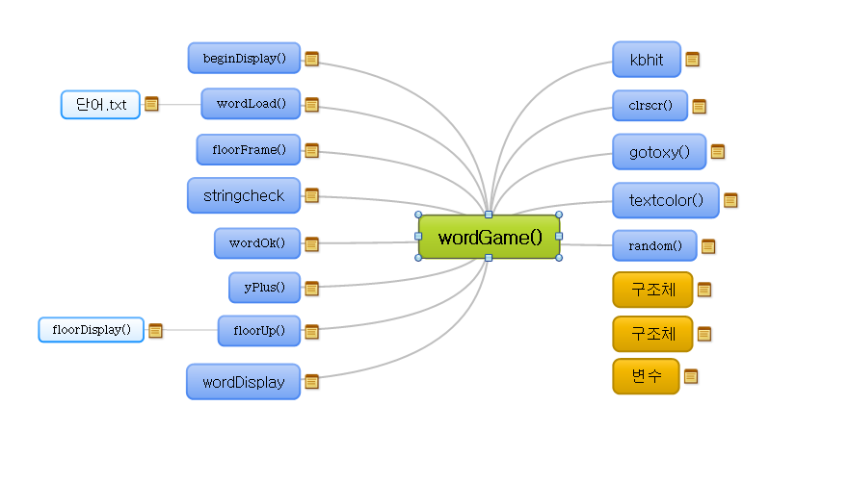
WordGame

Slide 17
WordGame Ns chart 및 중요 알고리즘

Slide 18
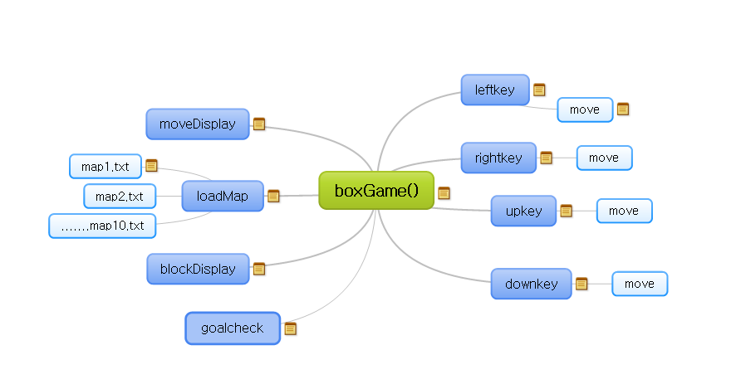
boxGame

Slide 19
boxGame Ns chart 및 중요 알고리즘

Slide 20
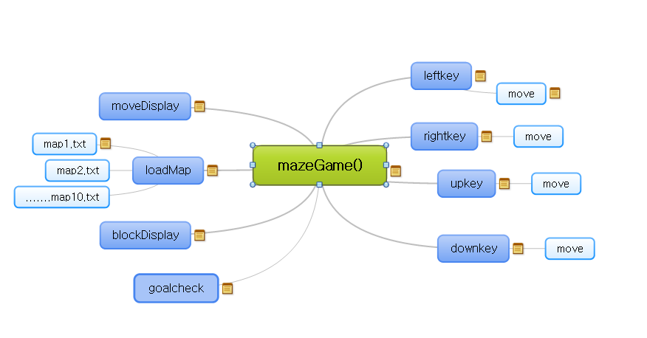
Maze

Slide 21
Maze Ns chart 및 중요 알고리즘

Slide 22
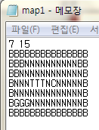
Notes:
행과 열 저장 하고 B:벽돌 N:빈 공간 T:상자 C:객체 G;골인지점

Slide 24
알고리즘
행맨- 링크드리스트 ,랜덤초이스
단어-매트릭스 ,한글예외처리실패
박스 – 박스 움직이기, 맵그리기
랭크함수-하나의함수로 네개의 게임 랭크 처리
화려한 display

Slide 25
5. 동영상 시현

Slide 26

Q & A

Slide 27
Thank you !

